Slide 1




ONA TILI
5- sinf
MAVZU: UNLI TOVUSHLAR

Slide 2

TOPSHIRIQ
Internet
inglizcha “tarmoq aro”
Komputer tarmoqlari majmuyi
Imkoniyatlari:
axborotni o‘qish
axborotni tarqatish
ma’lumot topish
nusxa ko‘chirish

Slide 3

Internet imkoniyatlari:
Internet
xat almashish
surat
rasm
tovush
videotasvir
muzokara
muloqot

Slide 4

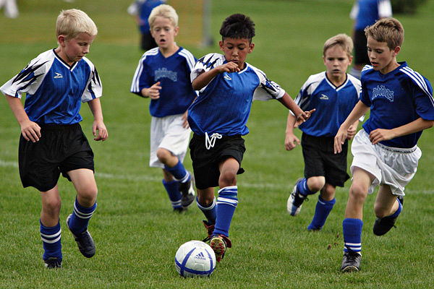



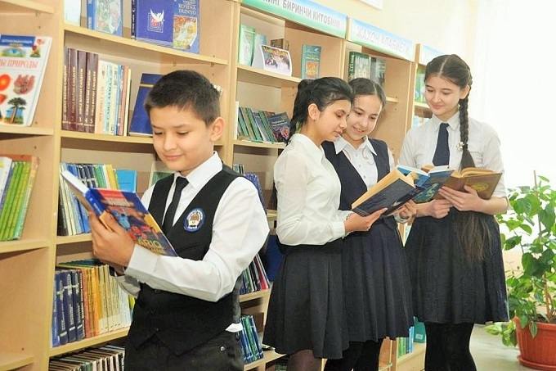
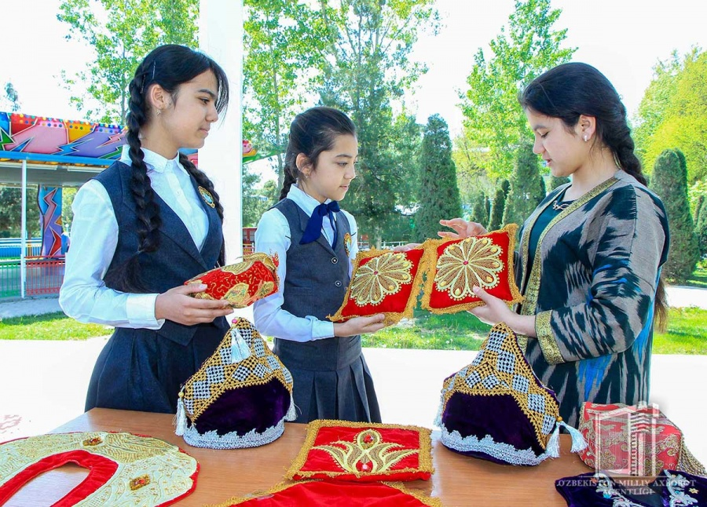
45- mashq
XX asr
XXI asr

Slide 5

45- mashq
sport
jangari film
bugungi
mumkin
yashar
yomon
avtopoyga
yo‘qdek

Slide 6


47- mashq
101dan ortiq tillarda so‘rovlarni qayta ishlaydi.
132 mingdan ortiq kompyuterdan iborat.
Kuniga bir milliarddan ortiq qidiruvni amalga oshiradi.

Slide 7
Eslab qoling!
Tizim – tuzum
Tizim – ip,sim va shu kabilarga terilgan narsa; o‘zaro bog‘liq va uzviy tartibda bo‘lgan narsa, hodisalar birligi, majmuyi.
Tuzum – jamiyat va davlat tuzilishi (qurilishi) tizimi.
Milliard – milyard

Slide 8

48- mashq
Quyidagi so‘zlarni ko‘chiring. So‘zlardagi tovushlarning
talaffuzi va yozilishiga e’tibor bering.
Tanovul, kulgi, uyqu, ustomon,
maza, uchala, xohish, xushhol, shoxobcha, qutulmoq, hamfikr
Yozib
oling!

Slide 9

BILIB OLING!
Unli
Undosh
O‘pkadan chiqayotgan havo og‘iz bo‘shlig‘ida hech qanday to‘siqqa uchramasa, unli tovushlar hosil bo‘ladi.

Slide 10
UNLI TOVUSHLAR
A
O
I
E
U
O‘

Slide 11

49- mashq
1. Yoshlikda bilgani – toshga yozgani, qarilikda bilgani muzga yozgani.
2.Bilmaslik ayb emas, bilishga tirishmaslik – ayb.
3. Dehqon bo‘lsang, shudgor qil, olim bo‘lsang, takror qil.
4.Bilimli kishi o‘zar, bilimsiz kishi to‘zar.
5. Ilm-u hikmat suvni yondirar.

Slide 12

50- mashq
1. Oldi-sotdi bo‘ladigan joy.
2. Yurak yaralangani holati.
3. Qattiq sog‘inch.
4. Nomus, uyat.
5
5-1
5-2
5-3
Bozor
ozor
zor
or

Slide 13

Mustaqil bajarish uchun topshiriq:
51-mashq. “Internetning foydalari” mavzusida 10–12 ta gapdan iborat matn yozing.

Slide 14



45- mashq
XX asr
XXI asr

